Slide 1


Bài giảng
Lĩnh vực phát triển ngôn ngữ
Truyện: Chiếc ô của Thỏ trắng
Lứa tuổi: Nhóm trẻ 24-36 tháng tuổi

Slide 2
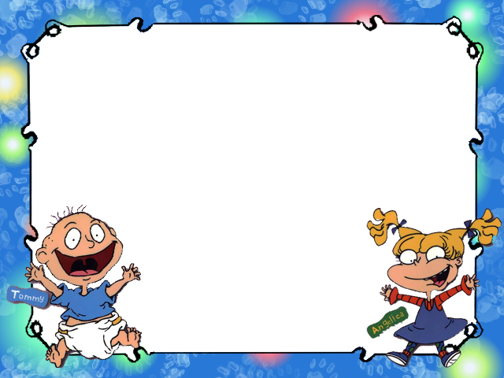

Bài hát nhắc đến bạn nào?
Nhắc đến bạn thỏ

Slide 3
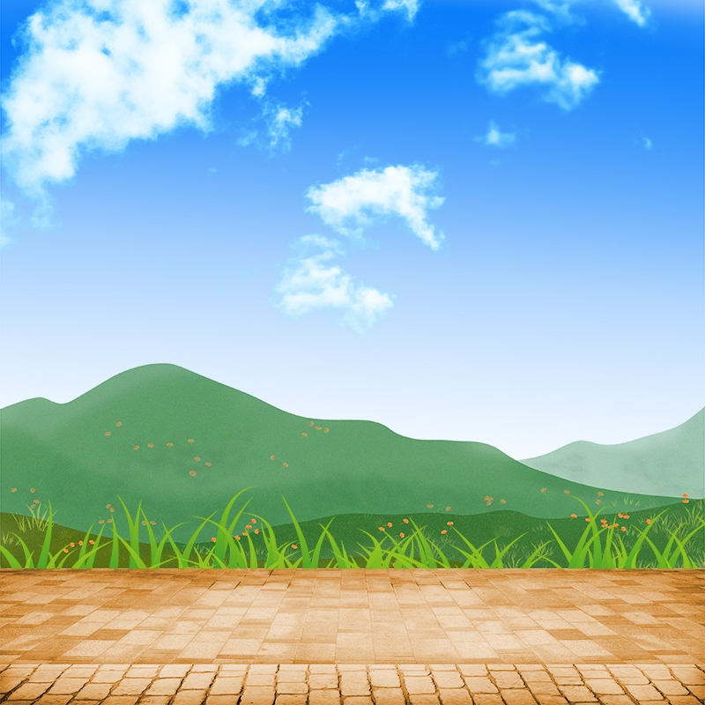
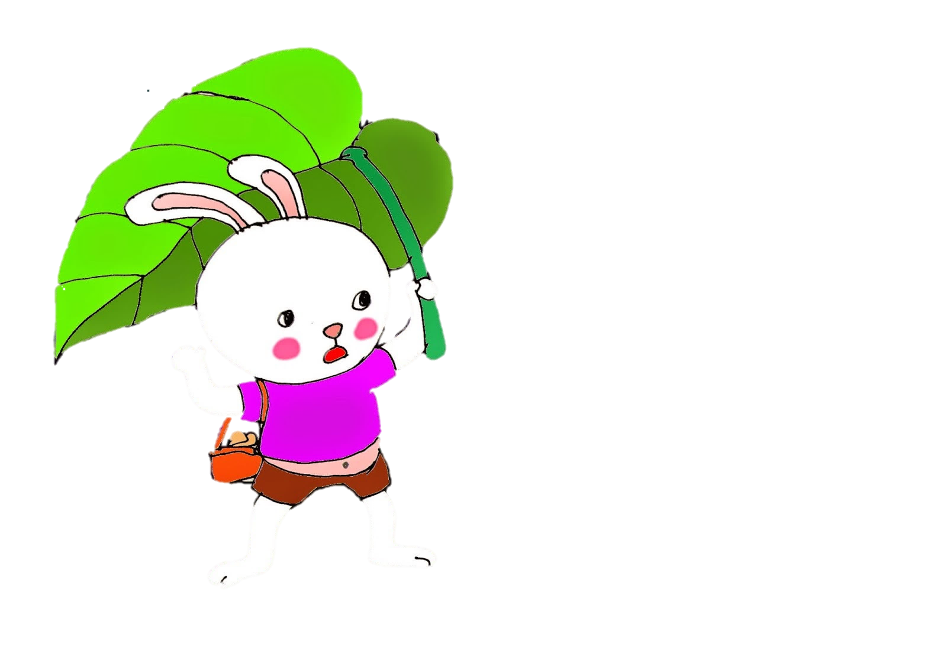
Đàm thoại
Cô vừa kể cho các con nghe câu truyện gì ?
“ Chiếc ô của Thỏ trắng”

Slide 4

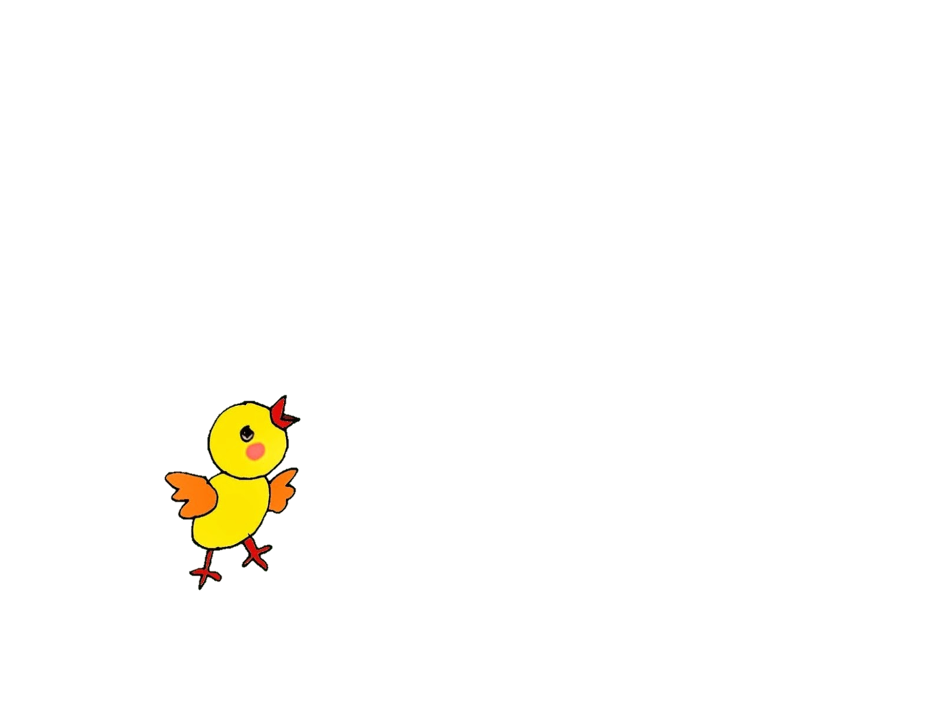
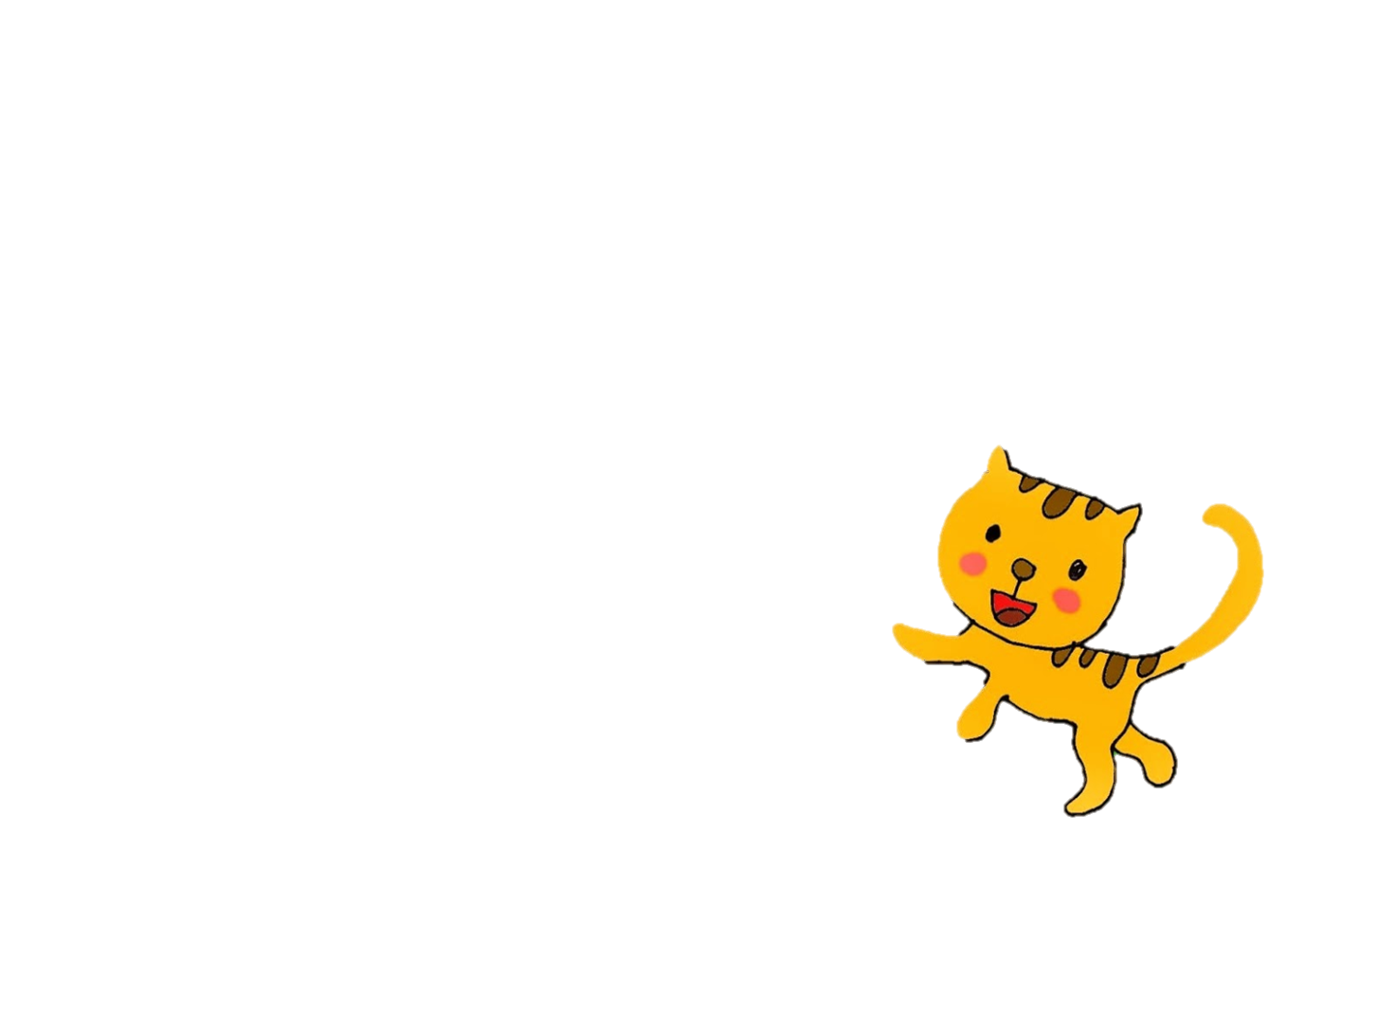
Trong câu truyện có những nhân vật nào ?

Slide 5

Khi gặp mưa thỏ trắng đã lấy gì làm ô để che đầu?

Slide 6
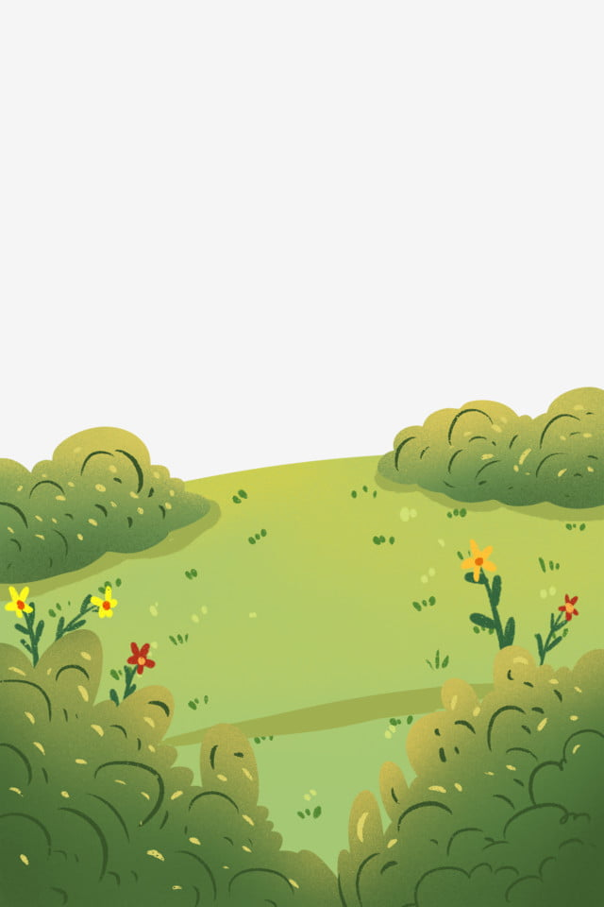

Thỏ trắng đã gặp ai ?

Slide 7


Gà con kêu như thế nào?
Chiếp! Chiếp !

Slide 8

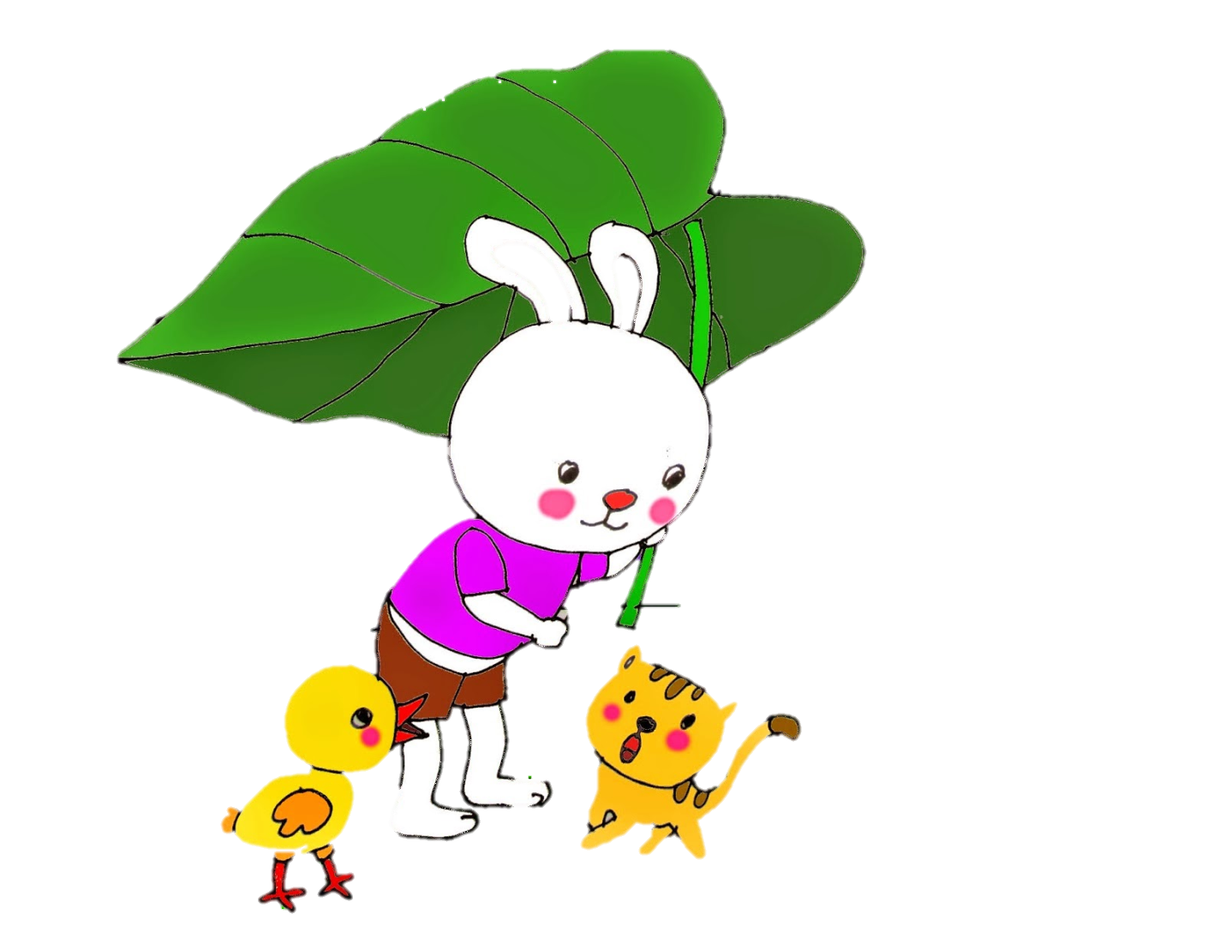
Thỏ trắng và gà con gặp ai?

Slide 9

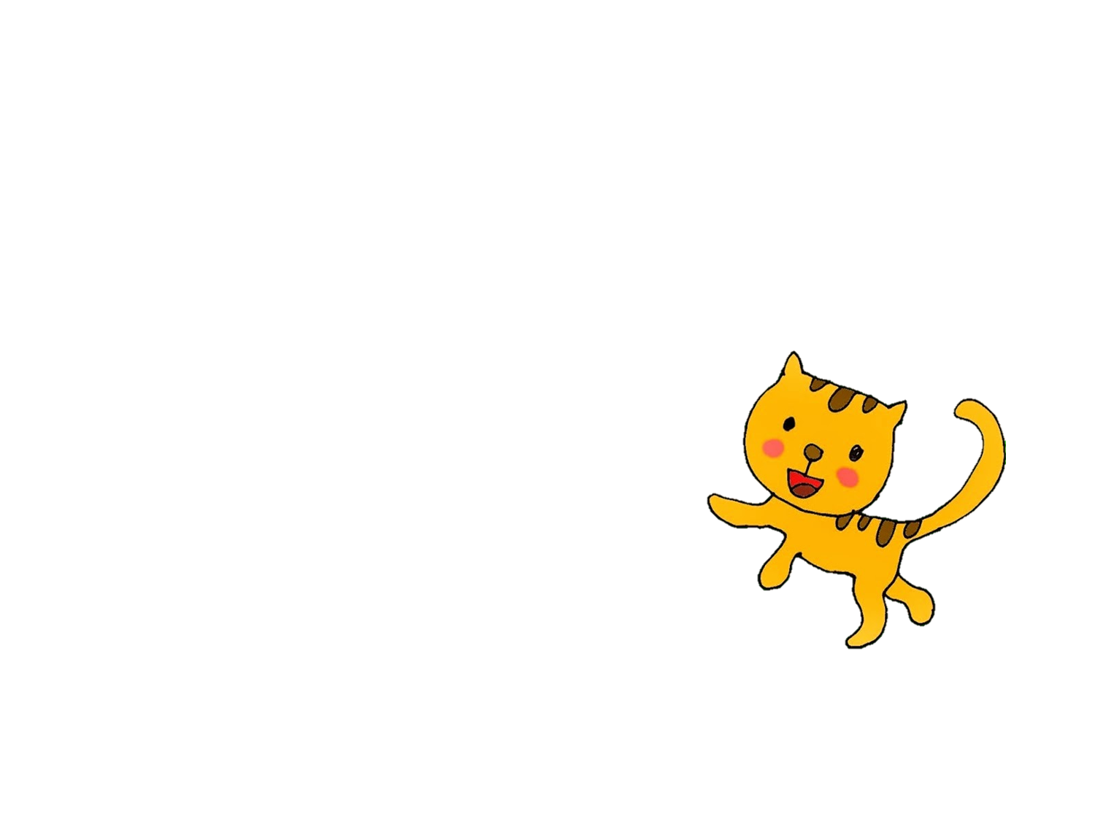
Mèo con kêu như thế nào?
Meo ! meo !!

Slide 10
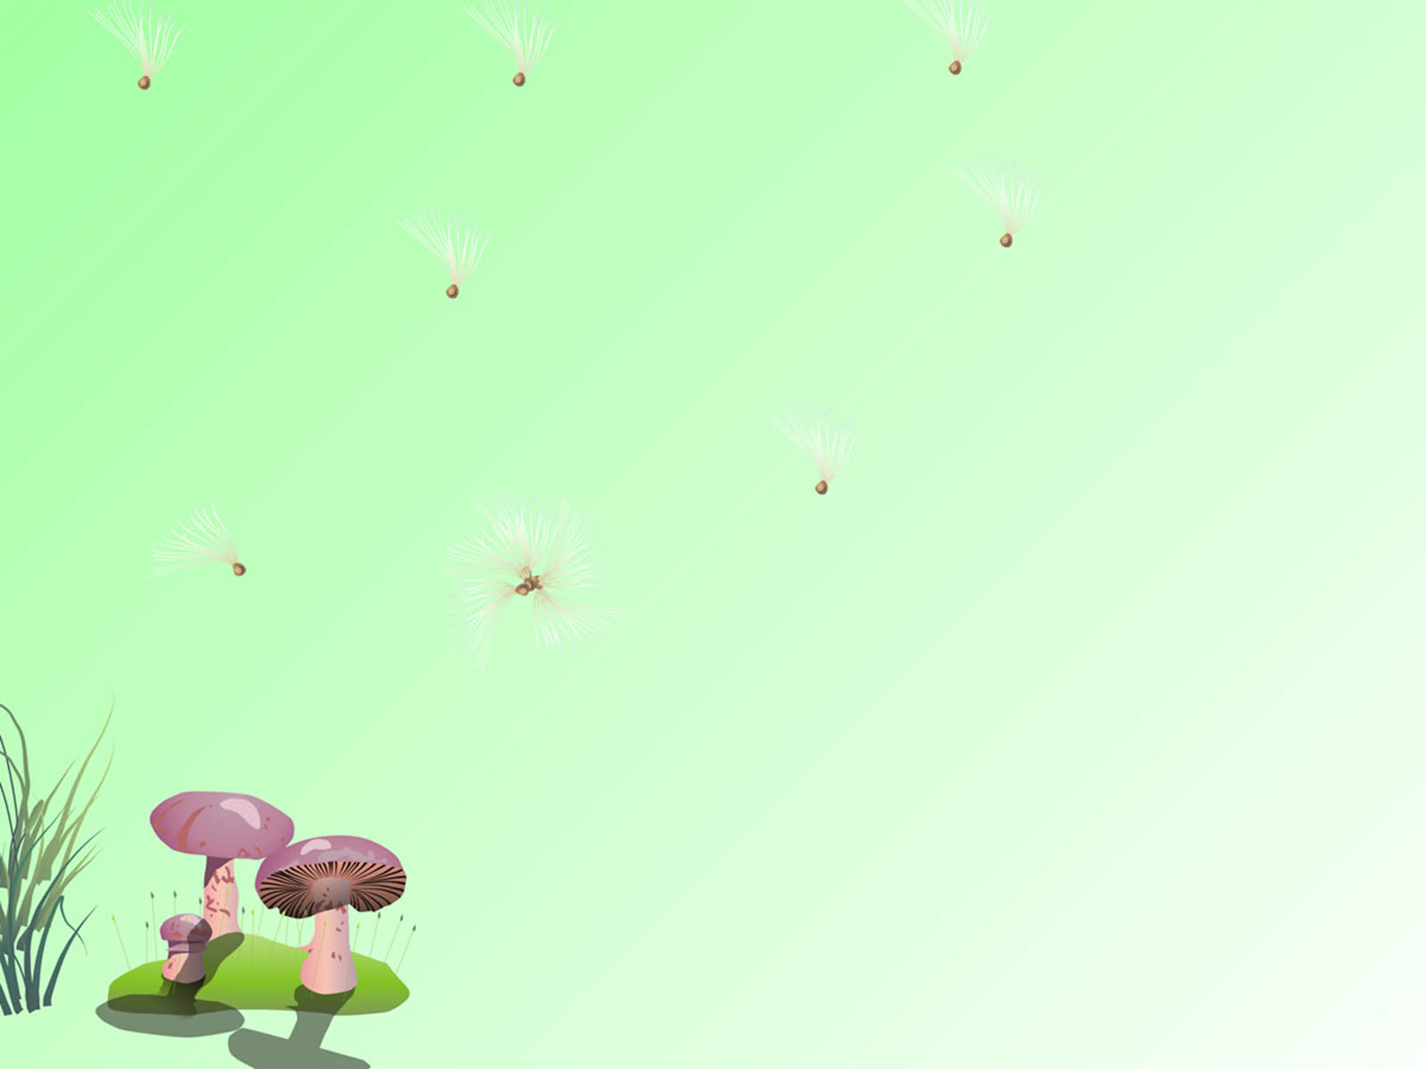
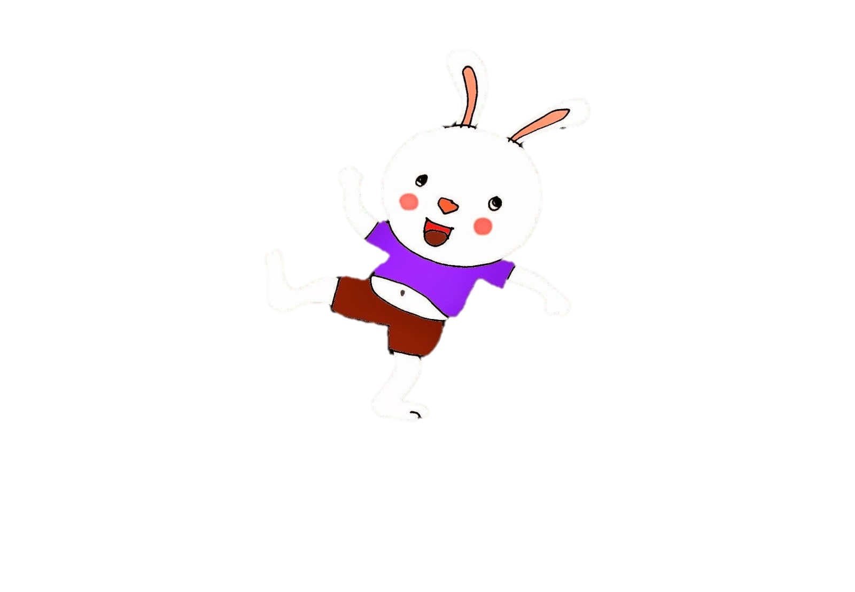
Khi tạnh mưa, Thỏ trắng, gà con và mèo con đã làm gì?

Slide 11

=> Giáo dục: Bạn Thỏ thật thông minh và tốt bụng đã biết giúp đỡ các bạn. Khi các con chơi đồ chơi, các con chơi cùng bạn, không được tranh giành đồ chơi của bạn.

